Slide 1


ECAL End-Cap Dismounting
F. Noto – A. Grmek
INFN – LNS

Slide 2
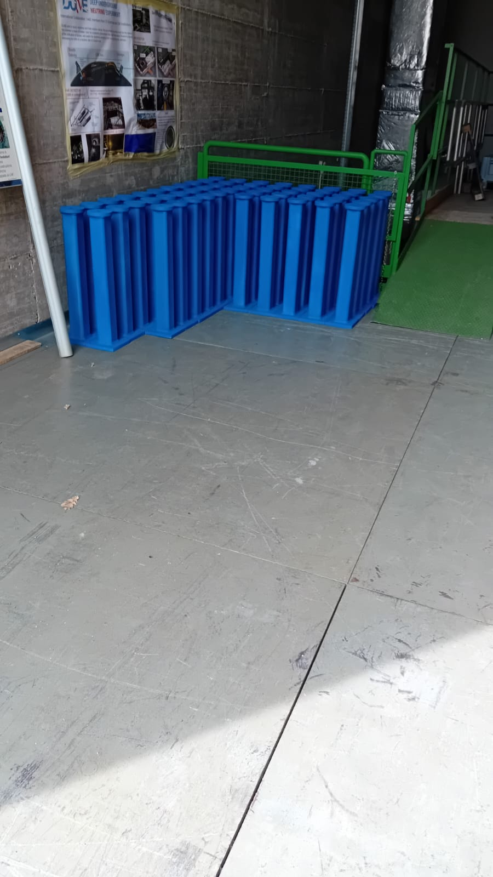
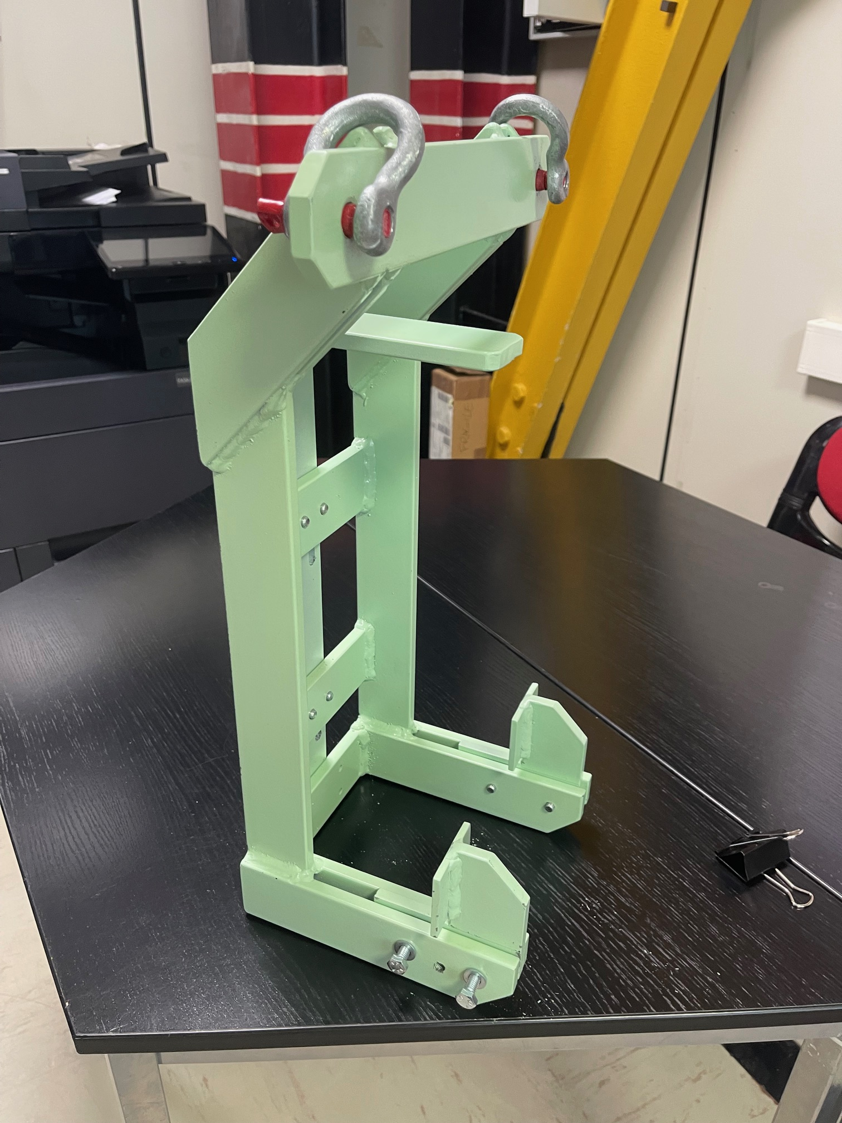
Endcaps Dismounting Tools Preparation

Slide 3
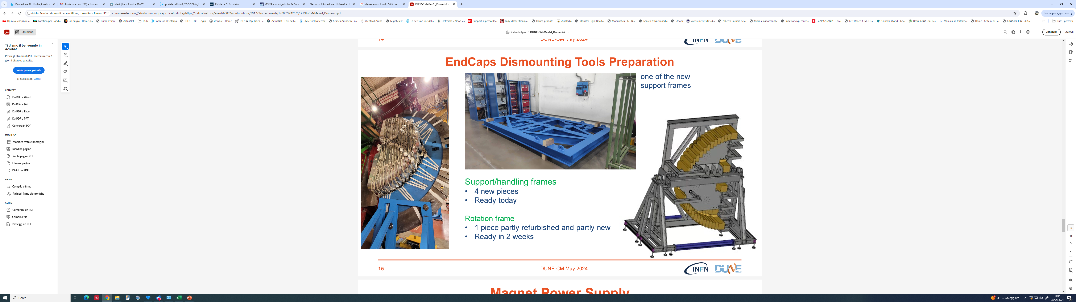

Slide 4
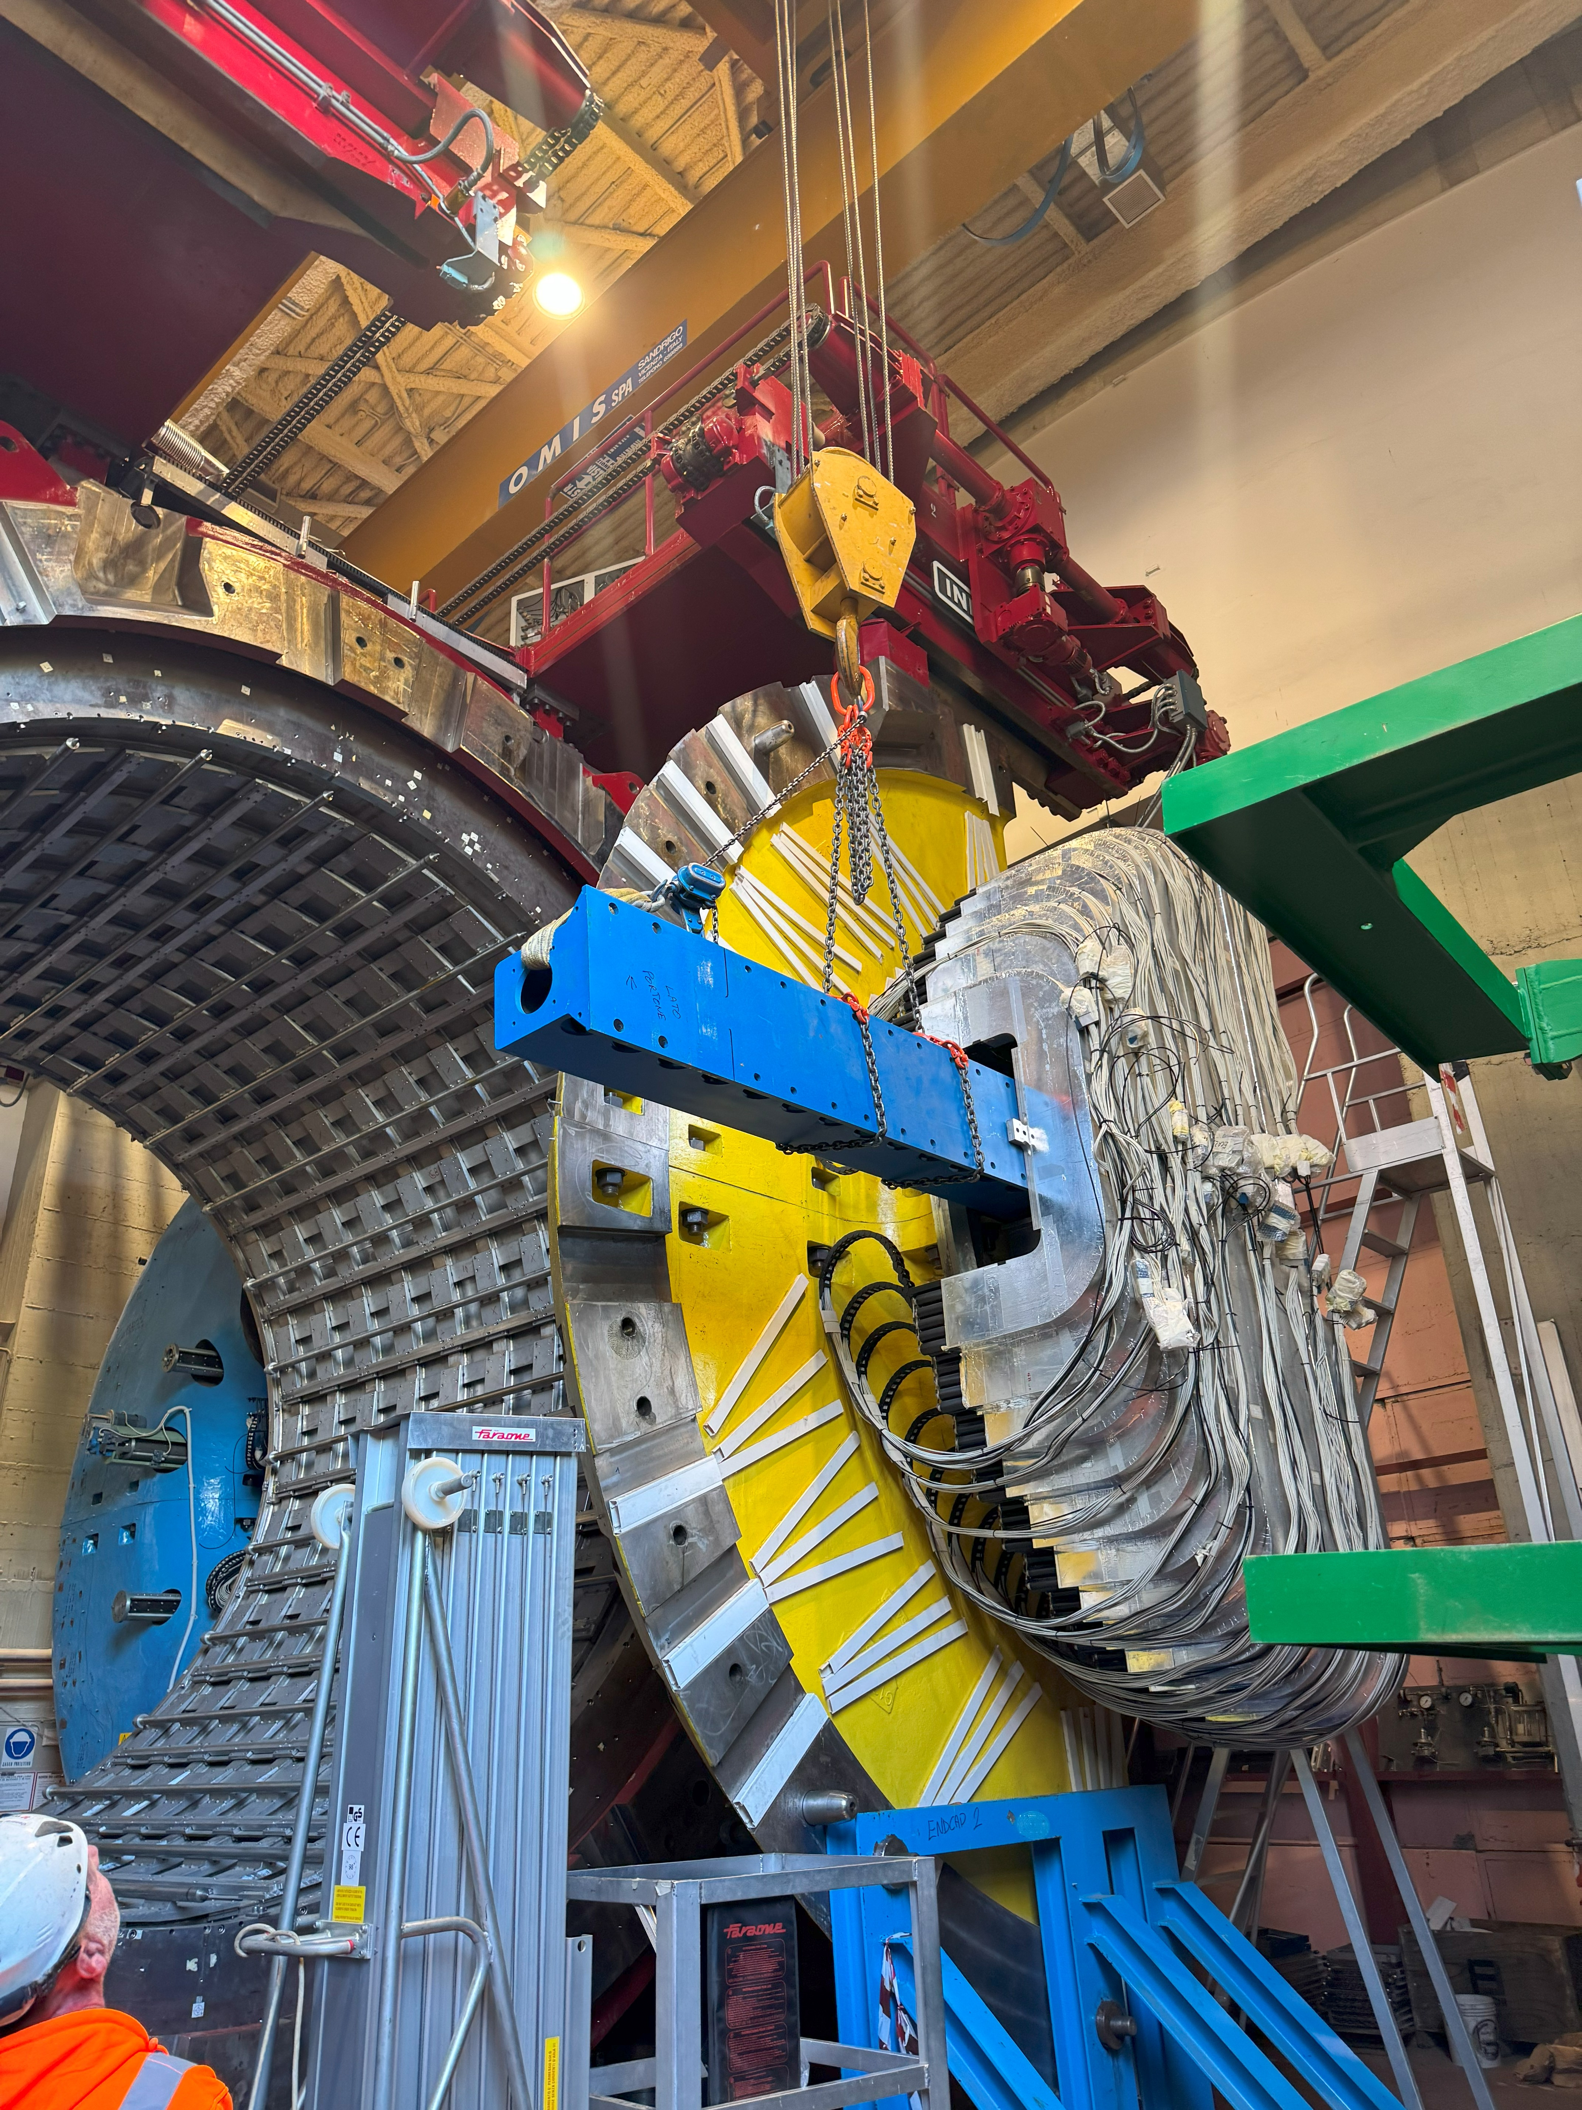
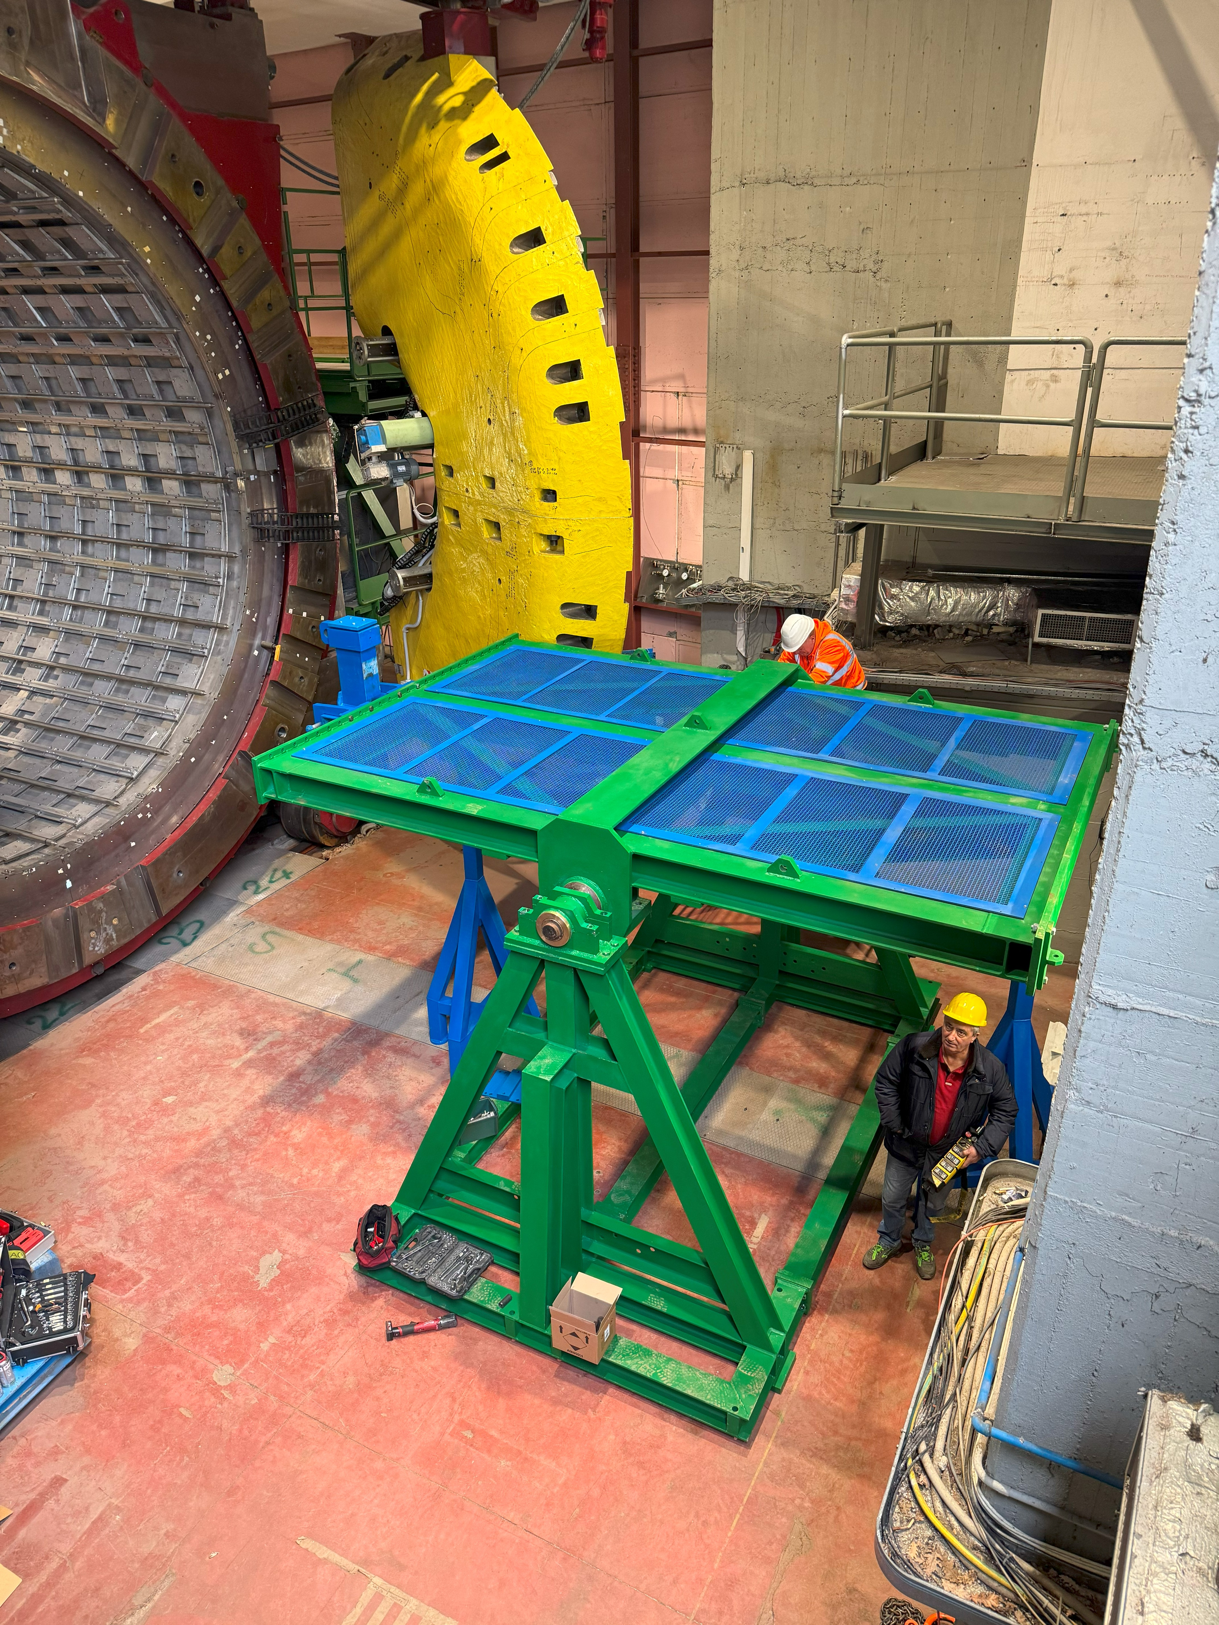
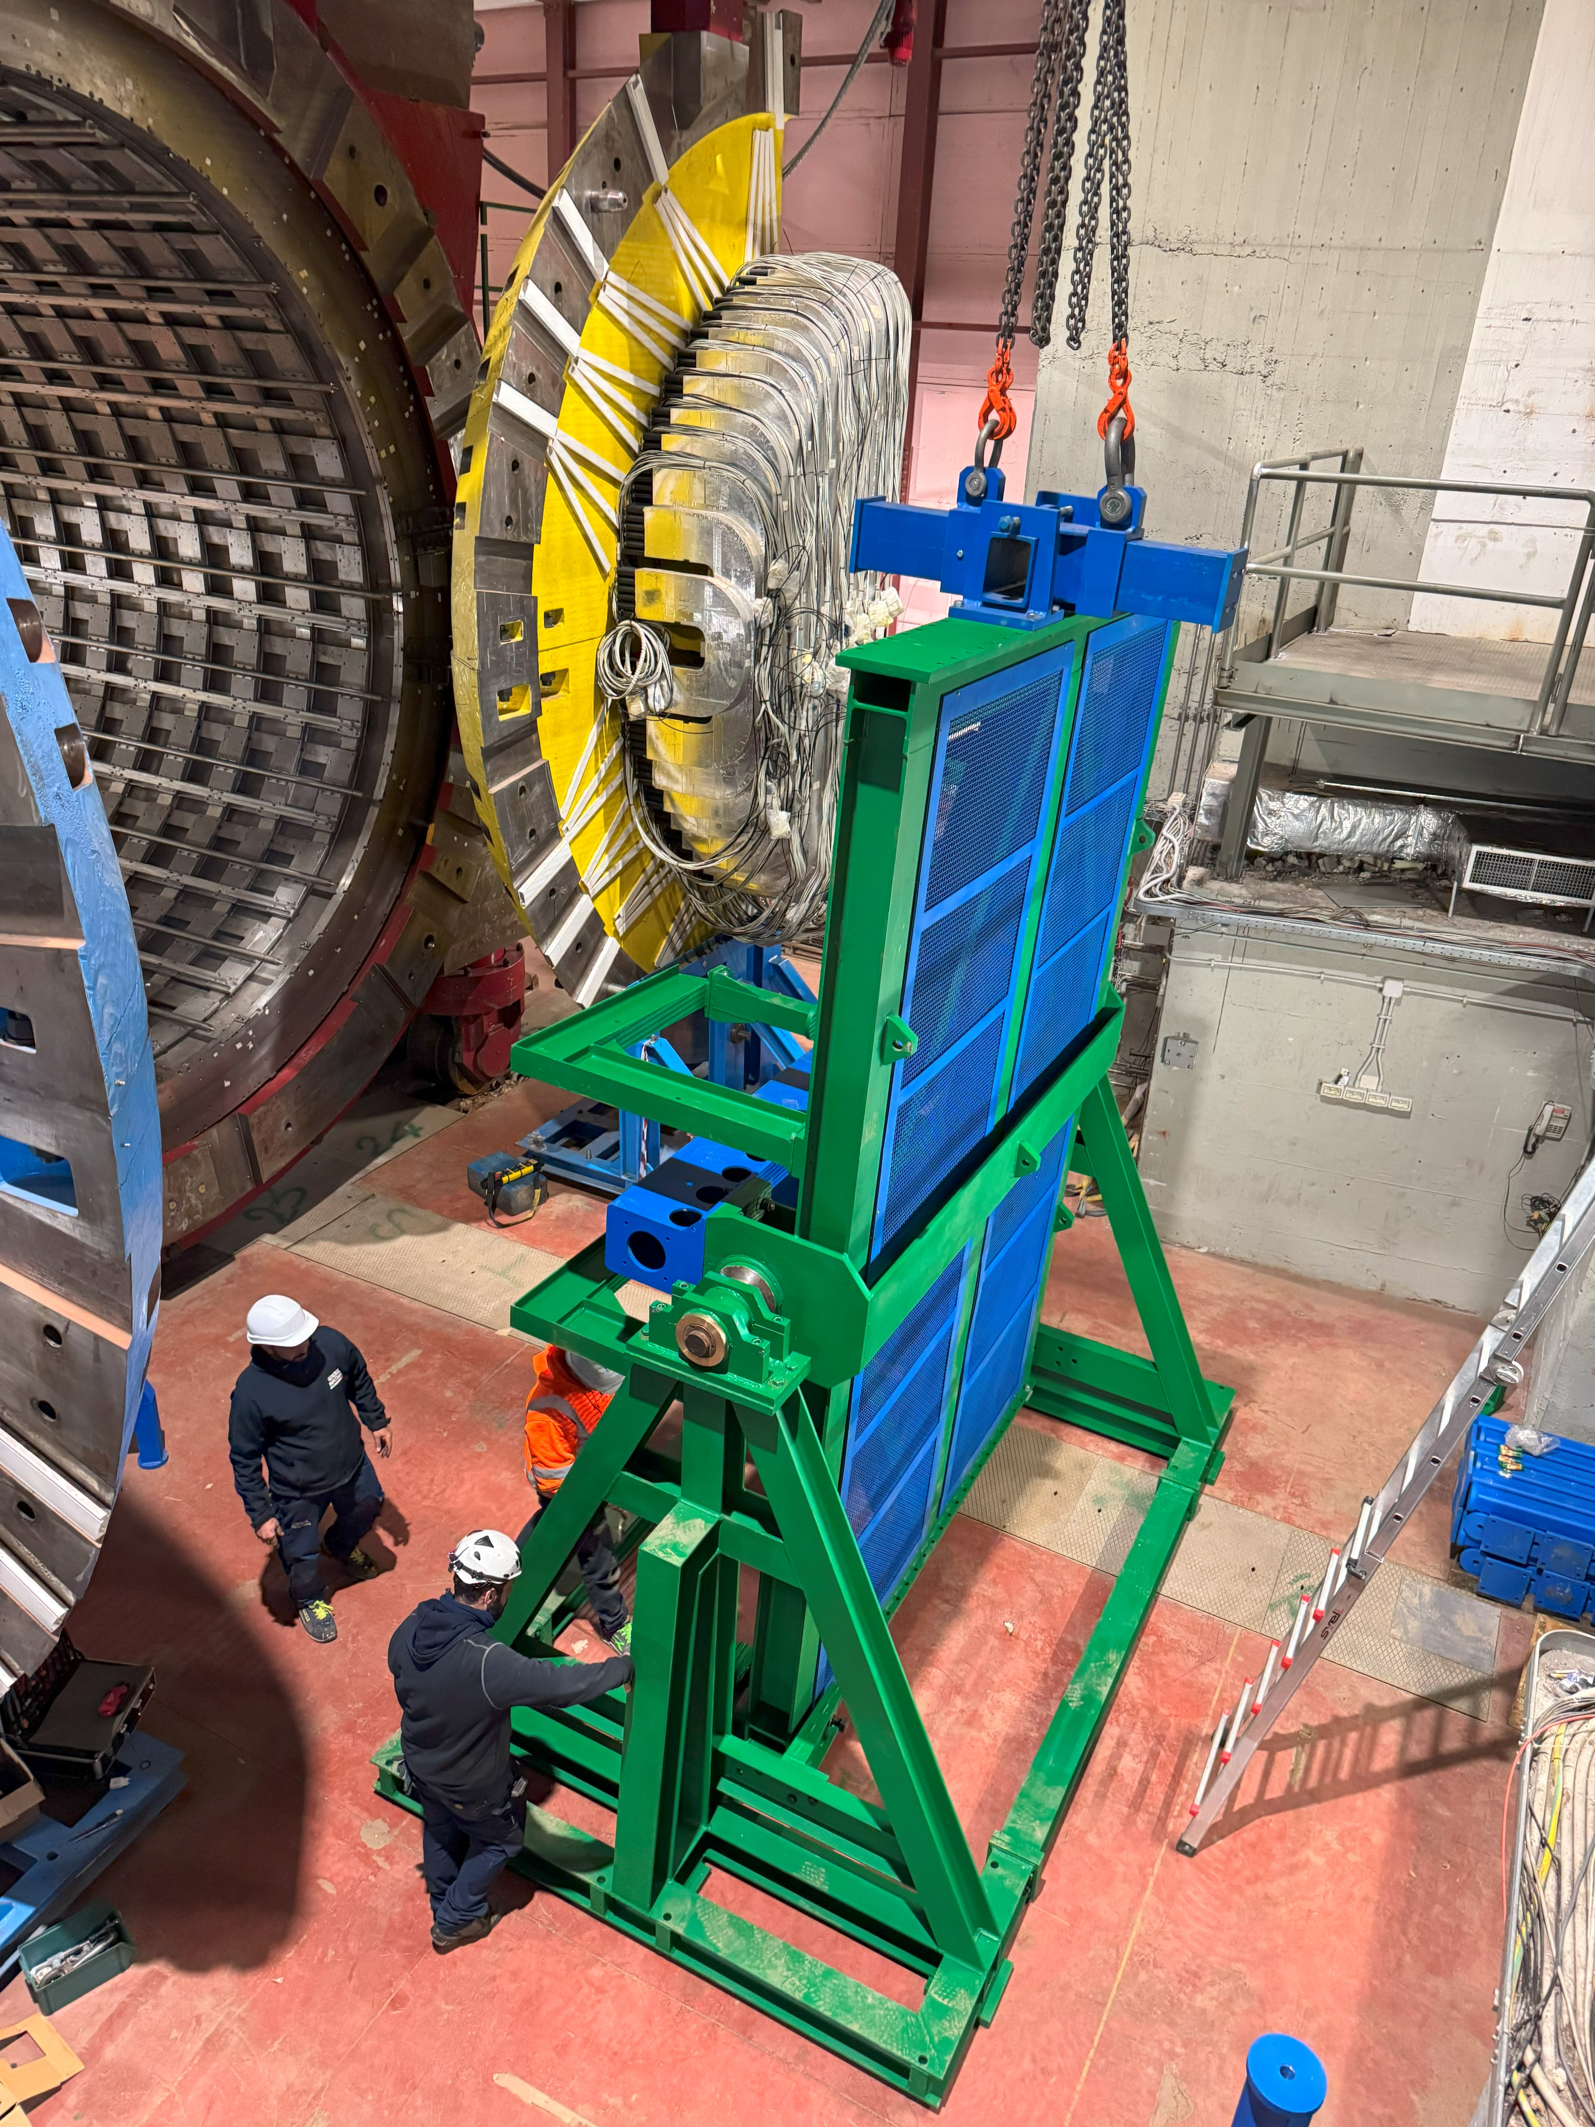
Endcaps Dismounting Tools Preparation
Test preparatori per la verifica del tool di disassemblaggio EndCaps

Slide 5
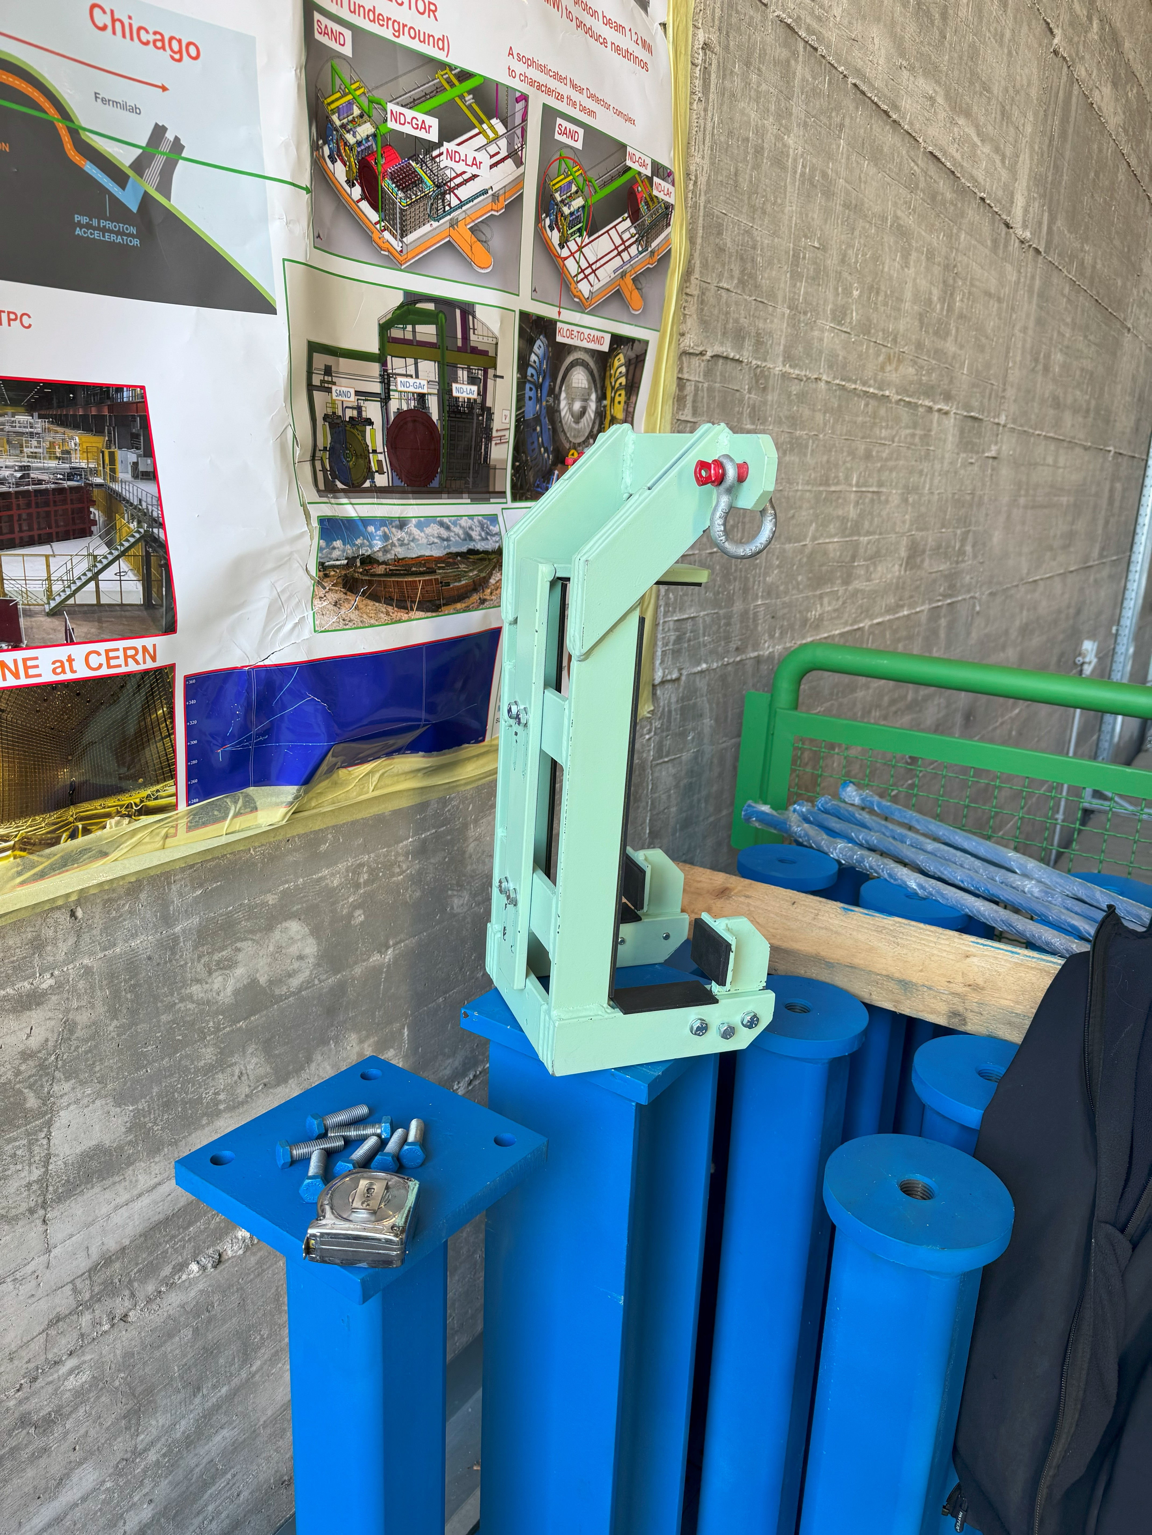
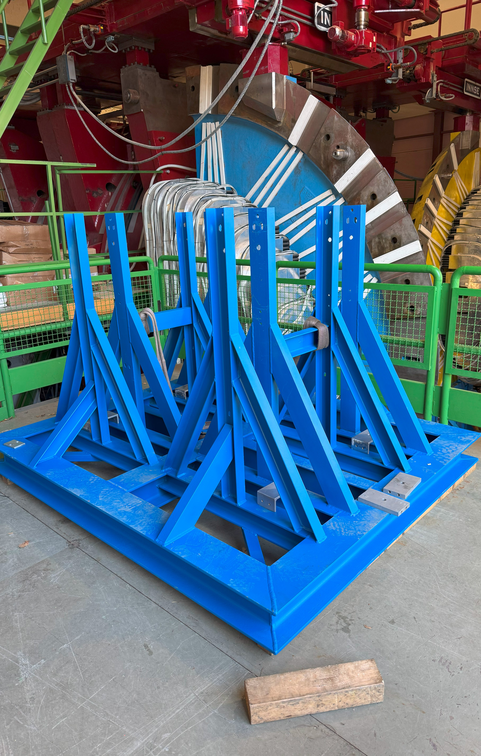
Endcaps Dismounting Tools Preparation

Slide 6
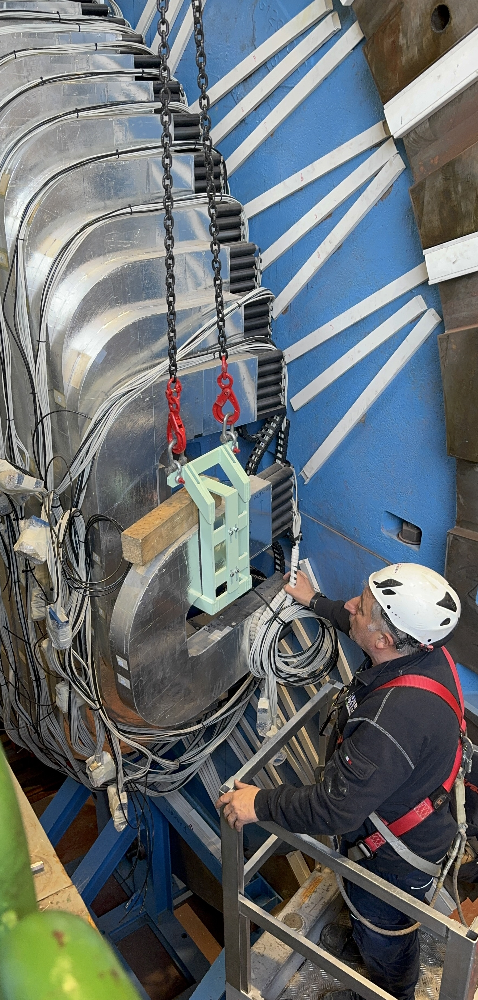
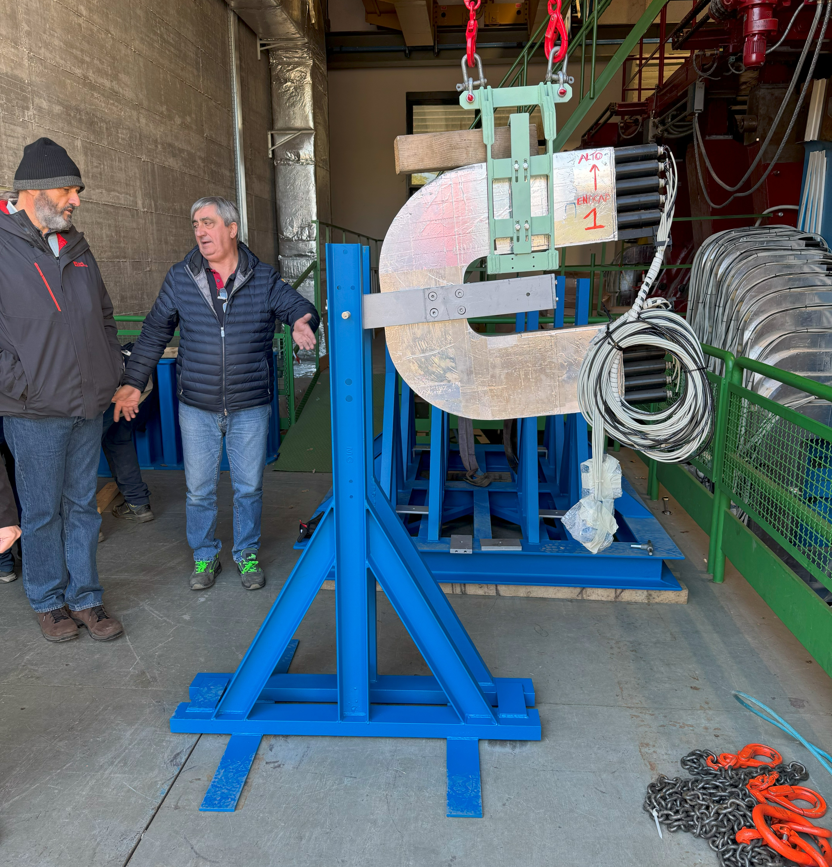
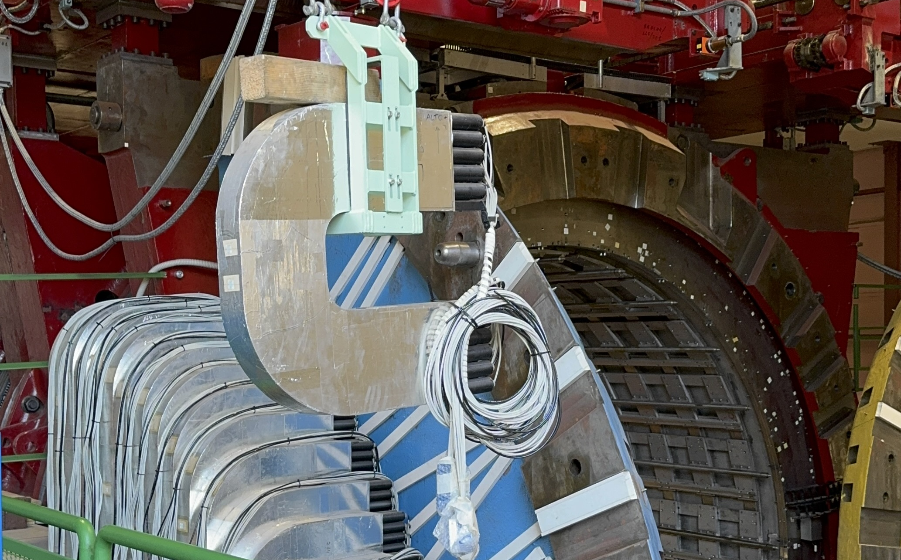
Dismounting Module 1

Slide 7
Upgrade
SX Blu beam «Bilancino>
DX Shock absorbers for the «ribaltatore»

Slide 8
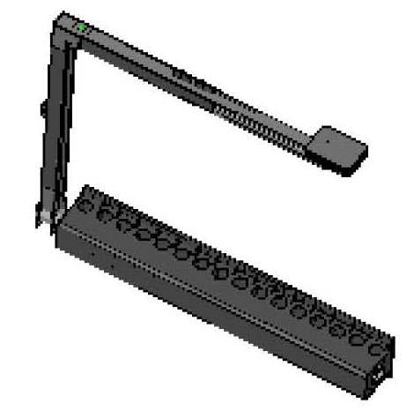
BILANCINO

Slide 9
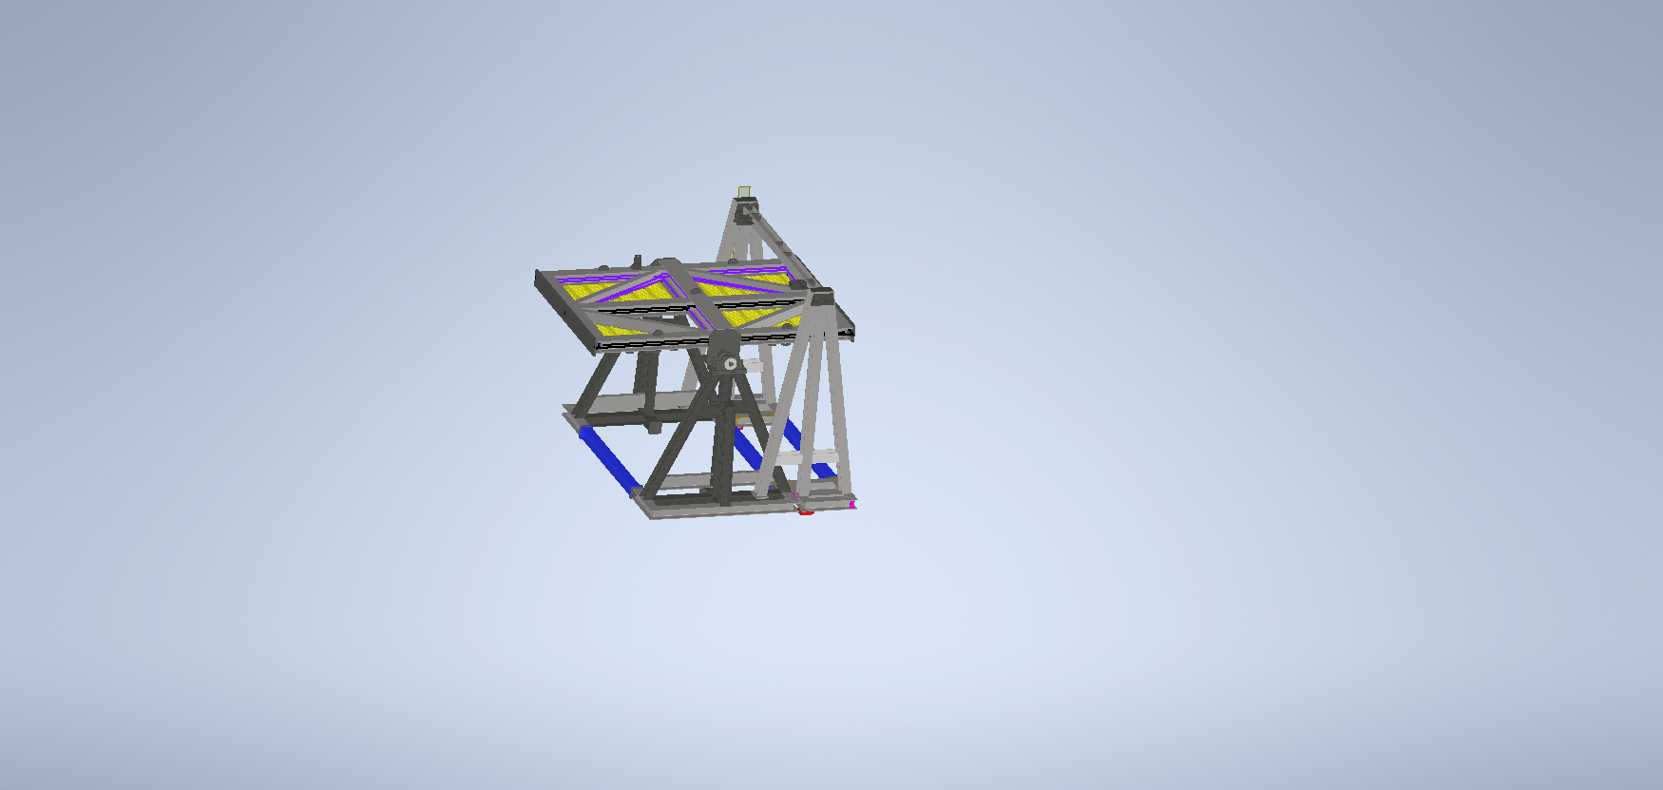
SHOCK ABSORBERS
SYSTEM

